Slide 1
CONV NEURAL NETWORKS
3
Conv Layer

Slide 2
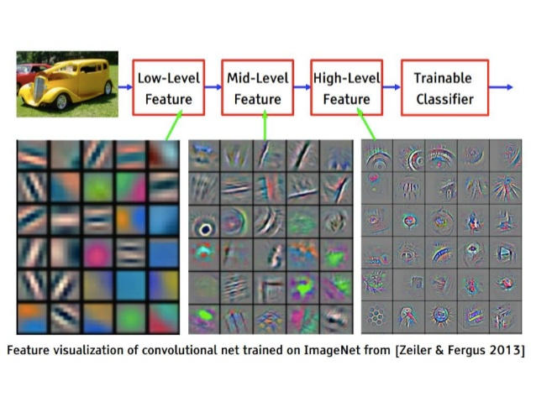
CONV LAYER

Slide 3
CONV LAYER
Stride: Weite der Verschiebung
Padding: Auffüllen des Bildes
Depth: Tiefe des Bildes
Size: Größe des Filters

Slide 4
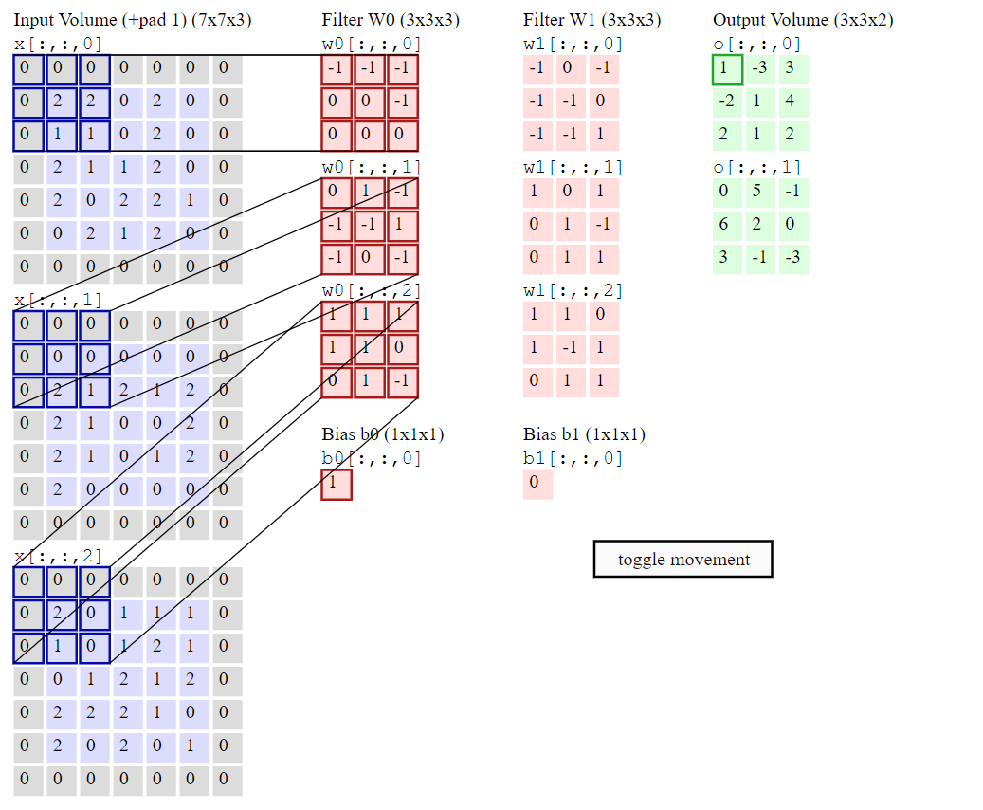
FILTER
Quelle: http://cs231n.github.io/convolutional-networks/

Slide 5
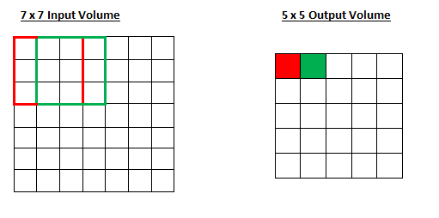
STRIDE
https://adeshpande3.github.io/adeshpande3.github.io/A-Beginner's-Guide-To-Understanding-Convolutional-Neural-Networks-Part-2/

Slide 6
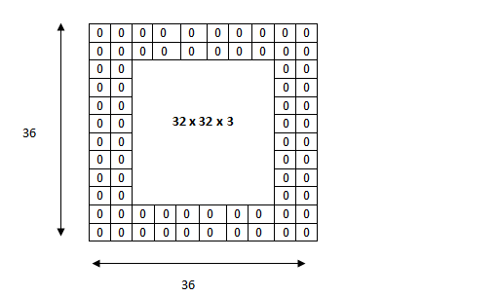
PADDING
https://adeshpande3.github.io/adeshpande3.github.io/A-Beginner's-Guide-To-Understanding-Convolutional-Neural-Networks-Part-2/

Slide 7
STRIDE UND PADDING
Filter Size: 3x3
Padding = “SAME”
Stride = (1, 1)
Quelle: Vincent Dumoulin, Francesco Visin - A guide to convolution arithmetic for deep learning

